Slide 1
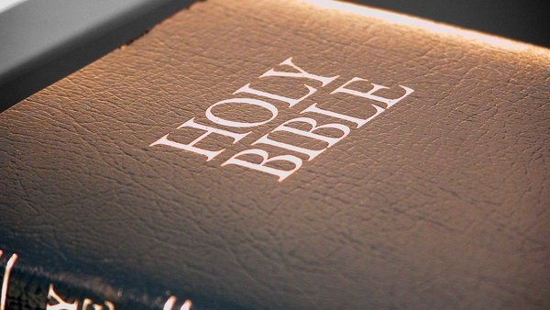
Bibelen som autoritet

Slide 2
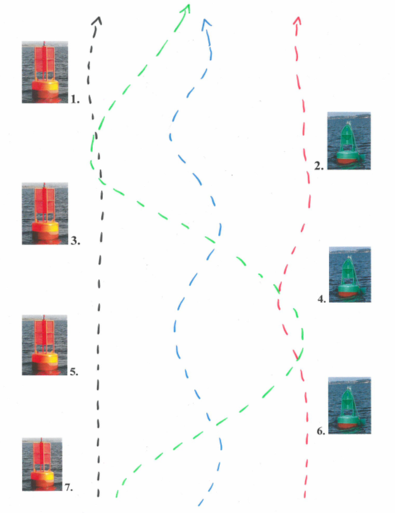
Sejlrenden

Slide 3
Grundlag
§ 2 Skolen bygger sin virksomhed på den kristne tro og overbevisning, at hele Bibelen er Guds inspirerede, fuldt troværdige ord og den absolutte autoritet i alle spørgsmål vedrørende tro, lære og livsførelse, samt Den Danske Folkekirkes evangelisk-lutherske bekendelsesskrifter.

Slide 4
Absolut autoritet

Slide 5
Gruppearbejde
Hvordan kan Bibelen være absolut autoritet, når det gælder:
Tro?
Lære?
Livsførelse?

